Slide 1
티맥스오피스 홈페이지 개편
www.superoffice.co.kr
마케팅팀
2022.07

Slide 2
Document Information
개정 이력
Date | Version | Issue Description | Division | Author
2022.05.31 | 0.1 | 최초 작성 | 마케팅 | 박마로
2022.06.09 | 0.2 | 초안 작성 | 마케팅 | 김수아, 김민경
2022.06.10 | 0.3 | 초안 수정 | 마케팅 | 김수아
2022.06.23 | 0.4 | 초안 수정 | 마케팅 | 김수아
2022.07.01 | 0.5 | 초안 수정 | 마케팅 | 권하림
2022.07.02 | 0.6 | 수정 피드백 | 마케팅 | 박마로
2022.07.05 | 0.7 | 피드백 반영, SuperUX/DX → SuperAppStudio로 통합 작업 중 | 마케팅 | 권하림

Slide 3
Information Architecture
7/5 선요청 건
메인
VISION
PRODUCT
EXPERIENCE
도입안내
MEDIA
RECRUIT
SuperApp 세상
SuperOffice
제품소개
주요기능
Why SuperOffice
Demo
SuperOffice
SuperDocument
SuperAppStudio
서비스 유형
서비스 유형
서비스 특징
기업별 서비스 추천
보도자료
채용공고
TmaxOffice의 역할
SNS
채용 프로세스
복리후생
SuperDocument
제품소개
주요기능
Why SuperDocument
도입 문의
자주 묻는 질문
SuperAppStudio
제품소개
주요기능
Why SuperAppStudio

Slide 4




공통영역
GNB
VISION
PRODUCT
EXPRIENCE
도입안내
MEDIA
RECRUIT
LOGO
SuperApp 세상
TmaxOffice의 역할
SuperOffice
SuperDocument
SuperUX
SuperDX
DEMO
서비스 유형
도입 문의
보도자료
SNS
채용공고
채용 프로세스
복리후생
자주묻는질문
-> 마우스 오버 시
Footer
| 개인정보처리방침
FAMILY SITE +
TMAXGROUP TMAX A&C
TMAXWAPL TMAXMetaverse
TMAXTibero
본사 :경기도 성남시 분당구 황새울로 258번길 29, 티맥스 수내타워
R&D센터 : 경기도 성남시 분당구 정자일로 45, 티맥스타워
제품구입문의 031-8018-1111 | 기술서비스센터 1544-8629 | 대표번호 : 031-8018-1000
LOGO
FAMILY SITE x

Slide 5
메인 페이지
준비 중

Slide 6
VISION – SuperApp 세상

Slide 7
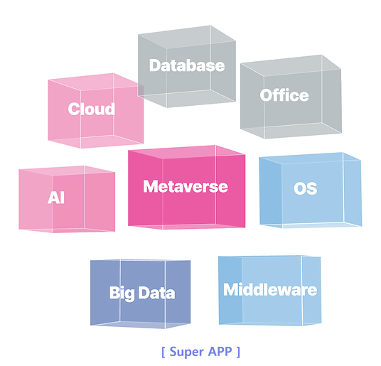










화면코드
페이지 명
SuperApp 세상
작성자
작성일
화면 경로
VISION-SuperApp 세상
버전
P.NO
7
Description
1 | 내용 : 내용
Ref.
TmaxGroup이 그리는 SuperApp 세상
Tmax는 국내 시스템 SW 1위를 이루어낸 기술과 경험으로 어디에도 종속되지 않고 무한한 확장성을 가진 새로운 IT 세상을 만들어갑니다.
여러분이 꿈꾸고 상상하던 가치와 기술, Tmax의 SuperApp을 만나 현실이 됩니다.
Database
Cloud
Metaverse
자유로움 OS 플랫폼 디바이스에 종속되지 않음
Office
편리함 노코딩 시스템으로 누구나 원하는 앱을 자유롭게 생성 가능
AI
OS
Big Data
Middleware
초개인화 통합된 데이터를 기반으로 나에게
맞춤회된 정보 제공
다음페이지 계속▼

Slide 8
화면코드
페이지 명
SuperApp 세상
작성자
작성일
화면 경로
VISION-SuperApp 세상
버전
P.NO
8
Description
1 | 도입 안내 –도입 문의 페이지로 연동
특이사항
TmaxGroup이 그리는 SuperApp 세상
https://www.tmax.co.kr/tmax-superapp
슈퍼앱 기술 구성도
Infra 단계에서 App플랫폼까지 티맥스는 전 레이어를 아우르는 원천기술을 보유하고 있습니다.
Office / Document
Office
SuperUX / SuperDX
→ 해당 제품 영역 하이라이트
SuperApp
App
App
App
App
App
App
App
SuperOffice
SuperDocument
App Platform
금융
교육
커머스
게임
ERP
CRM
SuperOfficePlatform
AI
Metaverse
Big Data
SuperUX
A&C Platform
WAPL Platform
SuperDX
System Platform
Super OS
Super Frame
SuperTibero
SuperCloud
SuperApp에 대해 궁금하신 사항이 있다면?
1
문의하기>

Slide 9
VISION – TmaxOffice의 역할

Slide 10

화면코드
페이지 명
TmaxOffice역할
작성자
작성일
화면 경로
VISION-TmaxOffice역할
버전
P.NO
10
Description
1 | 내용 : 내용
특이사항
SuperApp 세상을 만들기 위한 TmaxOffice의 역할
TmaxOffice는 SuperUX와 SuperDX를 통해 누구나 쉽게 App을 개발할 수 있는 환경을 제공하며,
SuperOffice와 SuperDocument를 통해 오피스 솔루션의 새로운 패러다임을 제시합니다.
Product
SuperApp
SuperOffice
SuperDocument
SuperAppStudio
SuperUX
SuperDX

Slide 11
PRODUCT – SuperOffice

Slide 12
화면코드
페이지 명
SuperOffice 제품 소개
작성자
작성일
화면 경로
PRODUCT – SuperOffice-제품 소개
버전
P.NO
12
Description
1 | 내용 : 내용
특이사항
SuperOffice 제품 소개
문서데이터를 생성하고 활용성을 극대화한 앱 기반의 오피스
브로슈어 다운로드
화면 or 제품 로고/패키지
문서의 데이터 뿐만 아니라 비정형 데이터(메타데이터)까지 DB화 하여 기존 문서 데이터의 검색 및 활용을 극대화 하고 업무 효율성 향상시켜주는 생산성 도구
* DB화란?
문서 내 데이터 요소들을 형태에 따라 분류, 저장하고 검색을 통해 쉽고 편리하게 활용할 수 있도록 하는 것
다음페이지 계속▼

Slide 13










화면코드
페이지 명
SuperOffice 주요 기능
작성자
작성일
화면 경로
PRODUCT – SuperOffice-제품 소개
버전
P.NO
13
Description
1 | 내용 : 내용
특이사항
SuperOffice 주요 기능
DB화를 통해 안전하고 효율적인 업무 환경 제공
문서 컨텐츠의 DB화로 재활용
메타데이터 검색 세분화
중복 저장 비용 최소화
문서 포멧 종속성 해결
랜섬웨어 공격 원천 무효화
가
A
C
나
B
다
차트
표
텍스트
이미지
다음페이지 계속▼

Slide 14
화면코드
페이지 명
SuperOffice 주요 기능
작성자
작성일
화면 경로
PRODUCT – SuperOffice-제품 소개
버전
P.NO
14
Description
1 | 내용 : 내용
특이사항
SuperOffice 주요 기능
커스터마이징 가능한 유연한 사용환경
디바이스 플랫폼 종속성 해결
운영체제(OS) 종속성 해결
클라우드형 및 구축형 환경 제공
고객사 환경에 유연한 커스터마이징 제공
다음페이지 계속▼

Slide 15

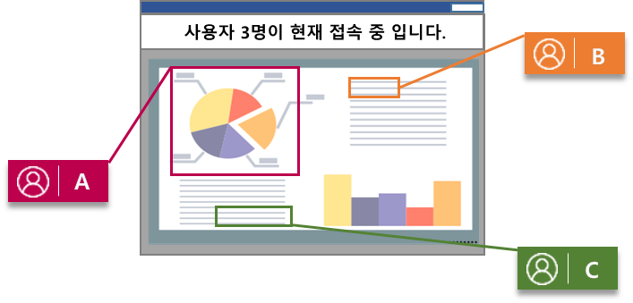


화면코드
페이지 명
SuperOffice 주요 기능
작성자
작성일
화면 경로
PRODUCT – SuperOffice-제품 소개
버전
P.NO
15
Description
1 | 내용 : 내용
특이사항
SuperOffice 주요 기능
실시간 협업 및 공유를 통한 스마트워크
실시간 공동 문서 편집
문서 변경 이력 확인
쉽고 빠른 데이터 공유
비대면 협업 최적화
다음페이지 계속▼

Slide 16



화면코드
페이지 명
Why SuperOffice
작성자
작성일
화면 경로
PRODUCT -SuperOffice- Why SuperOffice
버전
P.NO
16
Description
1 | 내용 : 내용
특이사항
Why SuperOffice
데이터 중앙화를 통한 체계적인 문서 관리
도입 전
도입 후
중복·산재된 문서로 관리 효율성 저하
중앙화된 데이터로 관리 체계 확립
개별 PC에서 관리되어 산재되어 있는 문서
랜섬웨어 위협 및 내부 직원으로 인한 자료 유실 가능성 높음
기업에서 생성되는 모든 데이터를 중앙 서버에서 관리
데이터 중앙화를 통한 정보 보안성 향상 및 데이터 유실 대응
다음페이지 계속▼

Slide 17





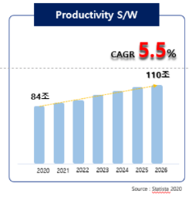
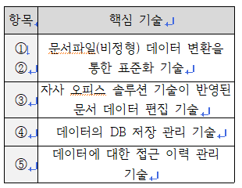





화면코드
페이지 명
Why SuperOffice
작성자
작성일
화면 경로
PRODUCT -SuperOffice- Why SuperOffice
버전
P.NO
17
Description
1 | 내용 : 내용
특이사항
Why SuperOffice
컨텐츠 검색 확장 및 효율적인 스토리지 관리
도입 전
도입 후
파일 기반의 한계로 데이터 활용 제한
데이터 표준화 DB화로
자료를 찾고 활용하기가 쉬워졌어!
이미지, 음성, 동영상 등 비정형 데이터 검색의 한계
버전별 모든 파일을 저장하여 비효율적인 스토리지 관리
메타데이터 추출 및 정형화로 컨텐츠 검색 효율성·확장성 증대
변경된 데이터만 저장 가능하며, 중복 데이터 제거를 통한 효율적인 스토리지 관리
다음페이지 계속▼

Slide 18



화면코드
페이지 명
Why SuperOffice
작성자
작성일
화면 경로
PRODUCT – SuperOffice-Why SuperOffice
버전
P.NO
18
Description
1 | 도입 안내-도입 문의 페이지로 연동
특이사항
Why SuperOffice
문서 동시 편집 기능을 통한 최적의 공유 협업 환경 제공
도입 전
도입 후
실시간으로 동시 접속해서 파일을 한번에 작업하니
바로바로 업무가 진행돼!
팀원들이 하나의 파일을 각자 작업하니
내용이 중복되고 여러 번 확인해야 되네…
SuperOffice에 대해 궁금하신 사항이 있다면?
1
문의하기>

Slide 19
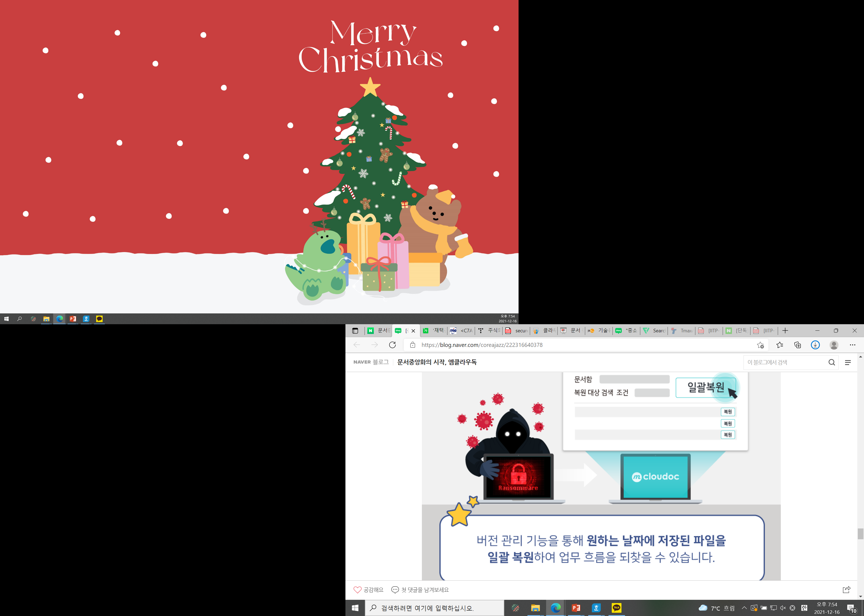










화면코드
페이지 명
Why SuperOffice
작성자
작성일
PRODUCT – Why SuperOffice
화면 경로
제품소개
버전
P.NO
19
Description
1 | 내용 : sodyds 0.2
특이사항
Why SuperOffice
데이터 유출, 유실 걱정 없는 안전한 데이터 보관
도입 전
도입 후
랜섬웨어 감염으로 인한 데이터 유실
데이터 DB화를 통해 외부 공격 원천 무효화
TOP SECRET
개인 PC
중요 데이터
다음페이지 계속▼

Slide 20
PRODUCT – SuperDocument

Slide 21
화면코드
페이지 명
SuperDocument 제품소개
작성자
작성일
화면 경로
PRODUCT – SuperDocument-제품 소개
버전
P.NO
21
Description
1 | 내용 : sodyds 0.2
특이사항
SuperDocument 제품 소개
데이터 단위 활용·분석을 지원하는 지능형 콘텐츠 통합 관리 플랫폼
브로슈어 다운로드
화면 or 제품 로고/패키지
문서 데이터의 중앙화를 통해 데이터의 외부 유출을 방지하고, 데이터의 다양한 활용과 분석을 지원하는 지능형 콘텐츠 통합 관리 플랫폼
다음페이지 계속▼

Slide 22






화면코드
페이지 명
SuperDocument 주요기능
작성자
작성일
화면 경로
PRODUCT – SuperDocument-주요기능 – 공유 및 협업 최적화
버전
P.NO
22
Description
1 | 내용 : sodyds 0.2
특이사항
SuperDocument 주요기능
세분화된 권한 관리를 통한 체계적인 협업 가능
Admin
데이터 편집 권한을 부여하시겠습니까?
예
아니오
조직도 연동/커뮤니케이션 도구 제공
프로젝트 룸 개설 통한 효율적 프로젝트 관리
접근 권한 및 편집 권한 등 세부적 관리 가능
관리자
편집자
편집자
게스트
다음페이지 계속▼

Slide 23
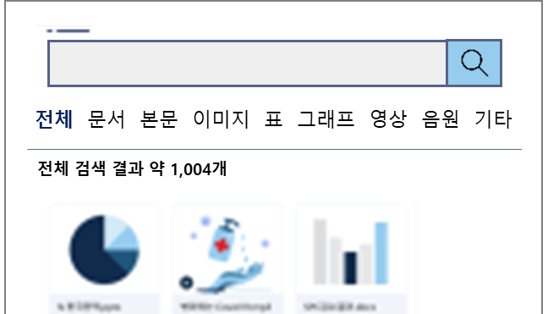
화면코드
페이지 명
SuperDocument 주요기능
작성자
작성일
화면 경로
PRODUCT – SuperDocument 주요기능 –데이터 검색 및 활용
버전
P.NO
23
Description
1 | 내용 : sodyds 0.2
특이사항
SuperDocument 주요기능
DB화 통한 데이터 검색 및 활용 기능
기업의 모든 콘텐츠 데이터 자산화/중앙화
비정형 데이터 키워드 추출/메타데이터 활용통한 검색 및 재사용성 확대
AI를 통한 맞춤형 서비스 제공 (본문요약, 연관추천어)
KDB 연동을 통해 구축된 지식그래프 활용
* KDB란?
지식기반 데이터베이스(Knowledge-base Database)
다음페이지 계속▼

Slide 24



화면코드
페이지 명
SuperDocument 주요 기능
작성자
작성일
화면 경로
PRODUCT – SuperDocument 주요기능 – 보안
버전
P.NO
24
Description
1 | 내용 : sodyds 0.2
특이사항
SuperDocument 주요 기능
안전한 보안 환경 구축
파일이 존재하지 않습니다.
DB화 통한 랜섬웨어 등 외부 해킹 공격 원천 무효화
데이터 암호화를 통한 외부 변조 방지
역할기반접근통제(RBAC) 통한 데이터 유출 예방
DRM 솔루션이 필요 없는 안전한 데이터 보관
* 역할기반접근통제(RBAC)란?
Role Based Access Control의 약자로, 업무 역할에 따라 시스템에 접근/편집 권한을 부여하는 보안 방식
다음페이지 계속▼

Slide 25
화면코드
페이지 명
SuperDocument 주요기능
작성자
작성일
화면 경로
PRODUCT – SuperDocument-주요기능 – 공유 및 협업 최적화
버전
P.NO
25
Description
1 | 내용 : sodyds 0.2
특이사항
SuperDocument 주요기능
효율적인 스마트워크를 위한 All-in-One 플랫폼
템플릿 작성 및 배포 통한 자료 취합 자동화
전자결재 및 전자계약 기능 제공
다음페이지 계속▼

Slide 26
화면코드
페이지 명
Why SuperDocument?
작성자
작성일
PRODUCT – Why SuperDocument
화면 경로
제품소개
버전
P.NO
26
Description
1 | 내용 : sodyds 0.2
특이사항
Why SuperDocument?
데이터 유출, 유실 걱정 없는 안전한 데이터 보관
도입 전
도입 후
전/현직 직원에 의한 데이터 유출
데이터 반출 관련 권한이 있는
관리자의 결재 승인으로만 외부 반출이 가능!
TOP SECRET
개인 PC
중요 데이터
다음페이지 계속▼

Slide 27

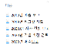



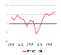
화면코드
페이지 명
Why SuperDocument?
작성자
작성일
PRODUCT – Why SuperDocument
화면 경로
제품소개
버전
P.NO
27
Description
1 | 내용 : sodyds 0.2
특이사항
Why SuperDocument?
컨텐츠 검색 효율성 및 정확도 향상
도입 전
도입 후
클라우드에 2019년 성장률 그래프가 있는 파일이 있었는데, 도대체 어느 파일에 있는지 내용을 알 수가 없네!
굳이 파일을 열어보지 않아도
내가 원하는 검색 결과의 데이터를 추출할 수 있군!
파일 제목 : ???
.
.
.
다음페이지 계속▼

Slide 28

화면코드
페이지 명
Why SuperDocument?
작성자
작성일
PRODUCT – Why SuperDocument
화면 경로
제품소개
버전
P.NO
28
Description
1 | 도입 안내-도입 문의 페이지로 연동
특이사항
Why SuperDocument?
템플릿화부터 전자 계약까지 간편한 프로세스 제공
도입 전
도입 후
기존 전자 계약의 복잡한 프로세스
One-Step 전자계약 프로세스
①
②
③
④
문서 열람
Office S/W
로 편집
PDF로 변환
전자서식 제작
①
②
③
너무
복잡해!
문서 열람
및 템플릿화
전자계약
DB연동
저장
⑤
⑥
⑦
전자계약
PDF로
변환
공전소 內
저장
SuperDocument에 대해 궁금하신 사항이 있다면?
1
문의하기>

Slide 29
PRODUCT – SuperAppStudio
수정 작업 중

Slide 30
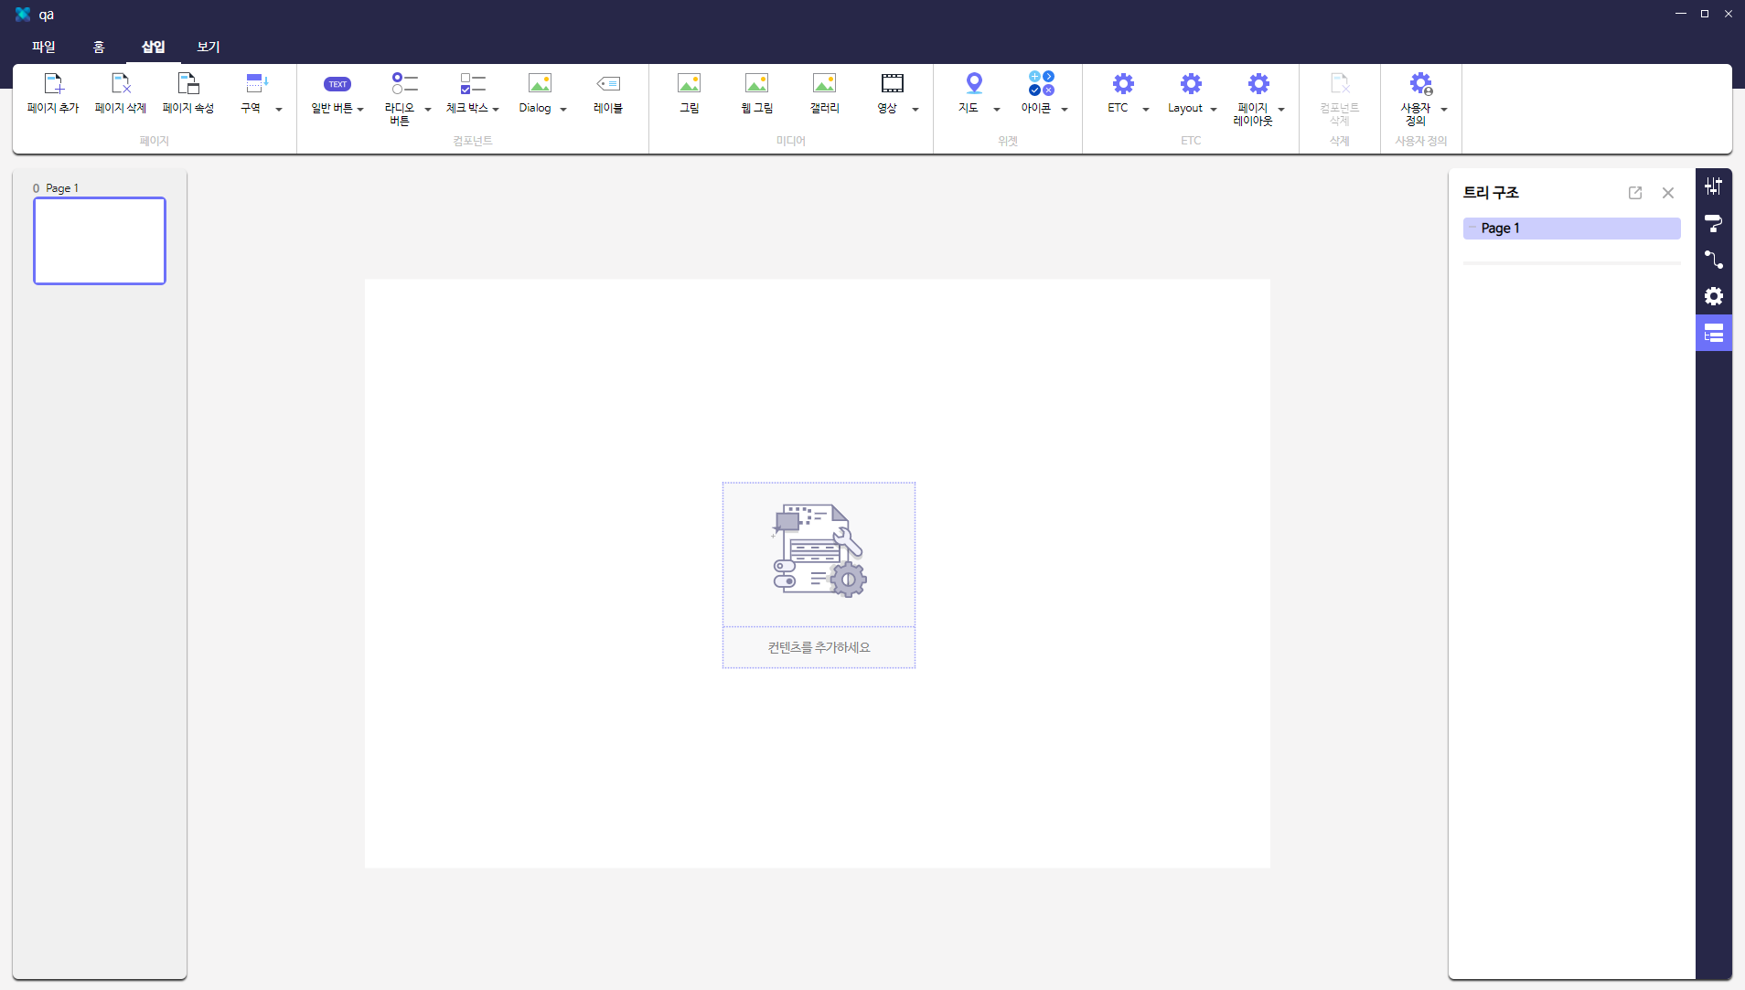
화면코드
페이지 명
SuperAppStudio 제품소개
작성자
작성일
화면 경로
PRODUCT – SuperAppStudio 제품소개
버전
P.NO
30
Description
수정 작업 중
1 | 입력 컴포넌트를 클릭하여 화면 설계가 완성되는 화면단 이미지
특이사항
SuperAppStudio
누구나 쉽게 앱을 개발할 수 있는 플랫폼
프레젠테이션을 만들듯 누구나 쉽게 앱을 제작할 수 있는 노코드 기반의 앱 개발 플랫폼
화면 설계 및 프론트엔드 개발 가능
다음페이지 계속▼

Slide 31





화면코드
페이지 명
SuperAppStudio 주요기능
작성자
작성일
화면 경로
PRODUCT - SuperAppStudio 주요기능 – 종속성을 탈피한 앱 개발
버전
P.NO
31
Description
수정 작업 중
1 | 입력 컴포넌트를 클릭하여 화면 설계가 완성되는 화면단 이미지
특이사항
SuperAppStudio
환경의 제약이 없는 유연한 플랫폼
환경의 제약이 없는 앱 개발 플랫폼
개발된 앱 역시 환경의 제약 없이 사용 가능
PC, 스마트폰 등 디바이스 종속성 탈피
운영체제(OS) 종속성 탈피
다음페이지 계속▼

Slide 32
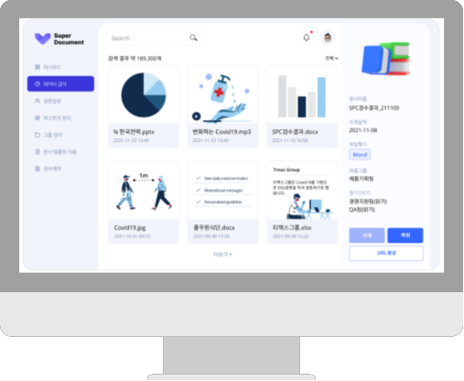
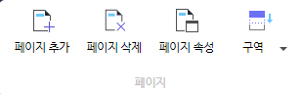
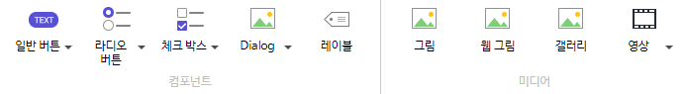
화면코드
페이지 명
SuperUX 주요기능
작성자
작성일
화면 경로
PRODUCT – SuperUX 주요기능 – 사용자 및 권한 관리
버전
P.NO
32
Description
수정 작업 중
1 | 내용 : sodyds 0.2
특이사항
SuperUX 주요 기능
손쉬운 Front-End 제작 가능
노코드 기반 앱 개발 가능
개발 지식이 없어도, 누구나 손쉽게 앱 개발이
가능하며, 사용자가 직접 설정하는 컴포넌트를 통해
개발 시간을 단축할 수 있습니다.
다음페이지 계속▼

Slide 33











화면코드
페이지 명
Why SuperUX/DX?
작성자
작성일
PRODUCT – Why SuperUX/DX
화면 경로
제품소개
버전
P.NO
33
Description
수정 작업 중
1 | 도입 안내-도입 문의 페이지로 연동
특이사항
Why Super UX?
Why Super UX
Why Super DX
기대효과 내용이 중복되어
하나의 카테고리 안에 담을지, 별도 항목으로 나눌지
논의 필요
도입 전
도입 후
기존의 복잡한 앱 개발 프로세스
앱 개발 프로세스 간소화
UX디자인
▶
APP 기획
UI 디자인
유지보수
Super UX
(화면설계 + 프론트 개발)
Super DX
(비즈니스 로직 설계 + 백엔드 개발)
▶
▶
개발
▶
테스트
▶
플랫폼별 어플리케이션 개발
앱개발 비용 ↑ 시간 ↑
하나의 툴로 개발 프로세스 통합
앱개발 비용 ↓ 시간 ↓
SuperUX에 대해 궁금하신 사항이 있다면?
1
문의하기>

Slide 34
PRODUCT – SuperDX

Slide 35
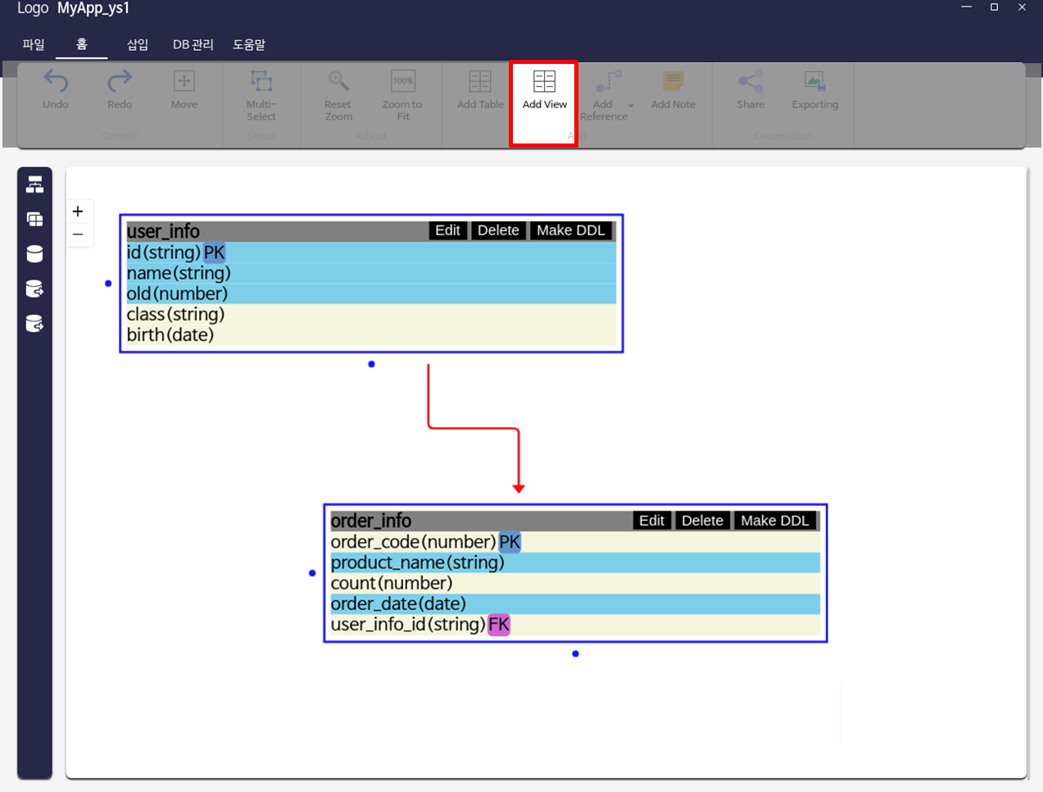
화면코드
페이지 명
SuperUX 제품소개
작성자
작성일
화면 경로
PRODUCT – SuperUX 제품소개
버전
P.NO
35
Description
수정 작업 중
1
특이사항
SuperDX
브로슈어 다운로드
개발 지식이 없는 초보자도 쉽게 제작 가능한
백엔드 앱개발 스튜디오로
DB의 설계, 모델링, 구축, 테스트를 손쉬운 GUI를 통해 쉽게 구축 가능
다음페이지 계속▼

Slide 36
화면코드
페이지 명
SuperUX 주요기능
작성자
작성일
화면 경로
PRODUCT – SuperUX 주요기능 – 프론트엔드 개발
버전
P.NO
36
Description
수정 작업 중
1 | 내용 : sodyds 0.2
특이사항
SuperDX 주요기능
환경 제약이 없는 앱스튜디오
다양한 기기, 플랫폼에서 호환 가능
PC뿐만 아니라 스마트폰 등
여러 디바이스에서 호환이 가능하며,
Win/iOS/AOS 플랫폼에서
통합 지원되어 앱 제작 시간이 단축됩니다.
화면 추가 예정
다음페이지 계속▼

Slide 37
화면코드
페이지 명
SuperUX 주요기능
작성자
작성일
화면 경로
PRODUCT – SuperUX 주요기능 – 사용자 및 권한 관리
버전
P.NO
37
Description
수정 작업 중
1
특이사항
SuperDX 주요 기능
손쉬운 Back-End 구축 가능
노코드 기반 앱 제작 스튜디오 구축
개발 지식이 없어도 누구나 손쉽게 앱 개발이
가능하며, 사용자가 직접 설정하는 컴포넌트를 통해
개발 시간을 단축할 수 있습니다.
다음페이지 계속▼

Slide 38
화면코드
페이지 명
Why SuperUX/DX?
작성자
작성일
PRODUCT – Why SuperUX/DX
화면 경로
제품소개
버전
P.NO
38
Description
수정 작업 중
1 | 도입 안내-도입 문의 페이지로 연동
특이사항
Why Super DX
Why Super UX
Why Super DX
기대효과 내용이 중복되어
하나의 카테고리 안에 담을지, 별도 항목으로 나눌지
논의 필요
도입 전
도입 후
기존의 복잡한 앱 개발 프로세스
앱 개발의 프로세스 간소화
UX디자인
▶
APP 기획
유지보수
Super UX
(화면설계 + 프론트 개발)
Super DX
(비즈니스 로직 설계 + 백엔드 개발)
▶
UI 디자인
▶
개발
▶
테스트
▶
플랫폼별 어플리케이션 개발
앱개발 비용 ↑ , 시간 ↑
하나의 툴로 개발 프로세스 통합
앱개발 비용 ↓, 시간 ↓
SuperDX에 대해 궁금하신 사항이 있다면?
1
문의하기>

Slide 39
DEMO
수정 작업 중

Slide 40
도입 안내
수정 작업 중

Slide 41






화면코드
페이지 명
도입 안내
작성자
작성일
화면 경로
도입 안내-서비스 유형
버전
P.NO
41
Description
수정 작업 중
1 | 내용 : 내용
특이사항
도입 안내
기업의 생산성 혁신을 이끄는 티맥스오피스 솔루션을 도입해보세요!
서비스 유형
도입 문의
구축형
클라우드형
기업별 독립된 서버를 구축하는 형태로 기존 시스템을 연동해야하거나 기업 정책, 별도의 업무 환경에 맞춘
커스터마이징이 필요한 경우에 적용됩니다.
기업이 서버를 공동으로 사용하는 형태로 별도의 서버
구축 운영이 필요 없어 운영 효율화 및 비용 절감이
필요한 경우 적합합니다.
구축형 특징
클라우드형 특징
커스터마이징
기존 시스템과의 연동 및 추가와 기업 니즈에 맞춘
커스터마이징 가능
규모별 서버 구축
기업 임직원 규모에 알맞은 맞춤형 서버 구축 지원
기업의 니즈 파악
산업별 분야별 구축 사례 노하우를 기반으로 한
최적화된 컨설팅 서비스 제공
합리적인 비용
실제 서비스 사용자 수 및 용량에 따른 사용료 지불
효율적 운영 관리
별도의 전산 운영 관리자 없이도 효율적인 운영 가능
상시 최신 버전 사용 가능
별도의 업데이트 과정 불필요
다음페이지 계속▼

Slide 42







화면코드
페이지 명
도입 안내
작성자
작성일
화면 경로
도입 안내 - 서비스 유형
버전
P.NO
42
Description
수정 작업 중
1 | 내용 : 내용
특이사항
도입 안내
기업의 생산성 혁신을 이끄는 티맥스오피스 솔루션을 도입해보세요!
이전페이지
별도 커스터마이징이 필요한 기업
서버 구축 비용이 부담되는 기업
추가적인 기능 개발이 필요한 경우
기존 사용하던 서비스와의 연동이 필요한 경우
100인 이하 기업으로 구축 비용이 부담스러운 경우
일괄 비용 지급이 부담스러워 월정액 결제를 원하는 경우
자체적인 서버 운영이 필요한 기업
신속하고 효율적인 전산 운영
관리가 필요한 기업
회사 보안 문제로 자체적인 서버 운영이 필요한 경우
기업 내부에 관리 인력이 별도로 존재하여 자체 서버
운영이 가능한 경우
전산 운영 관리 서비스를 제공받고 싶은 경우
실시간 최신 업데이트 기능을 원하는 경우

Slide 43
화면코드
페이지 명
도입 안내
작성자
작성일
화면 경로
도입 안내-도입 문의
버전
P.NO
43
Description
수정 작업 중
1 | 드롭다운 바 내용 제조업 서비스업 일반 기타
2 | 드롭다운 바 내용 식품 의약 화학 석유 철강 기계 전자 의류 자동차 기타
3 | 드롭다운 바 내용 10인 미만 10인 이상 50인 미만 50인 이상 100인 미만 100인 이상 500인 미만 500인 이상 1000명 미만 1000명 이상
4 | 드롭다운 바 내용 구글 광고 네이버 광고 유튜브 인스타그램 뉴스 지인 추천 전시/컨퍼런스 이벤트 기타
특이사항
도입 안내
기업의 생산성 혁신을 이끄는 티맥스오피스 솔루션을 도입해보세요!
서비스 유형
도입 문의
문의 내용 양식
회사명
업종
임직원수
이름
연락처
이메일
유입 경로
1
업종 선택
2
업종 선택
3
선택
이름을 입력해주세요
‘-’없이 숫자만 입력해주세요
예)superoffice@tmax.co.kr
4
선택
다음페이지 계속▼

Slide 44
화면코드
페이지 명
도입 안내
작성자
작성일
화면 경로
도입 안내-도입 문의
버전
P.NO
44
Description
수정 작업 중
1 | 업로드 가능한 파일 용량 확인 필요
2 | 스크롤바 형식 박스 내 하기 내용 포함 티맥스오피스는 고객 문의에 관하여 정보주체로부터 아래와 같은 개인정보를 수집하고 있습니다. 1. 개인정보 수집/이용 목적 - 제품 소개, 컨설팅 요청 상담 등 고객 문의 처리 - (마케팅 정보 수신 동의 시) 티맥스오피스의 제품/서비스 정보 및 이벤트, 교육을 전화, 문자, 이메일로 안내 2. 수집하는 개인정보 항목 - 필수 항목 : 문의 분류, 제목, 상세 내용, 이름, 연락처, 이메일 3. 개인정보 보유 및 이용기간 - 관련 법령에 따라 5년간 보관 후 삭제
특이사항
도입 안내
기업의 생산성 혁신을 이끄는 티맥스오피스 솔루션을 도입해보세요!
서비스 유형
도입 문의
서비스 유형
문의 내용
파일 첨부
개인정보 동의
구축형
클라우드형
문의하실 내용을 입력해주세요. (가격, 기간, 관리자 기능 등)
1
찾아보기
첨부파일은(JPG,GIF,PNG,PDF,HWP,PPT,XLS,DOC,ZIP등) 문서와 이미지만 가능하며 MB까지만 업로드하실 수 있습니다.
2
티맥스오피스는 고객 문의에 관하여 정보주체로부터 아래와 같은 개인정보를 수집하고 있습니다. 1. 개인정보 수집/이용 목적 - 제품 소개, 컨설팅 요청 상담 등 고객 문의 처리 - (마케팅 정보 수신 동의 시) 티맥스오피스의 제품/서비스 정보 및 이벤트, 교육을 전화, 문자, 이메일로 안내 2. 수집하는 개인정보 항목 - 필수 항목 : 문의 분류, 제목, 상세 내용, 이름, 연락처, 이메일 3. 개인정보 보유 및 이용기간 - 관련 법령에 따라 5년간 보관 후 삭제
개인정보 수집 및 이용에 대한 안내에 동의합니다. (필수)
프로모션 및 마케팅 정보 수신에 동의합니다. (선택)

Slide 45
MEDIA
수정 작업 중

Slide 46
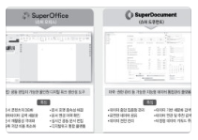

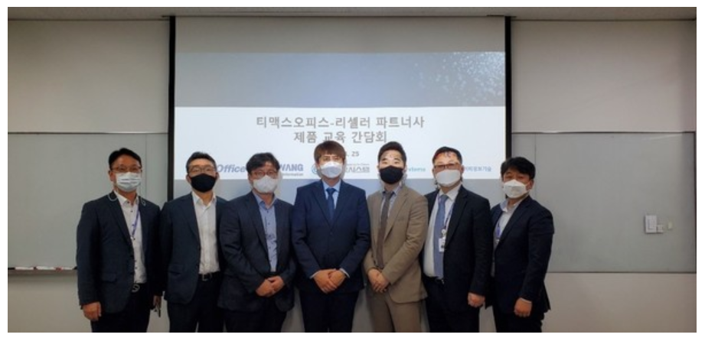
화면코드
페이지 명
MEDIA
작성자
작성일
화면 경로
MEDIA-보도자료
버전
P.NO
46
Description
수정 작업 중
1 | 내용 : 내용
특이사항
MEDIA
티맥스오피스의 다양한 소식들을 만나보세요
보도자료
SNS
슈퍼오피스, 슈퍼도큐먼트 등 클라우드 지능형 ECM 솔루션 내달 출시
2022.05.05
티맥스오피스, 육군본부 ‘클라우드 기반 지능형 문서관리 시스템’ 사업 수주
2021.12.02
티맥스오피스, 파트너사와 클라우드 오피스 시장 전략 계획 공유
2021.09.05

Slide 47
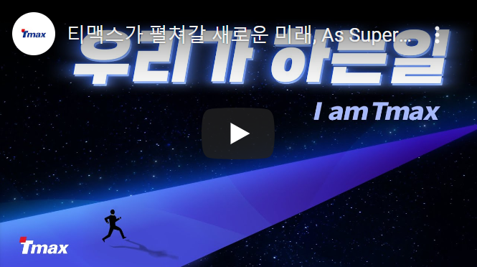
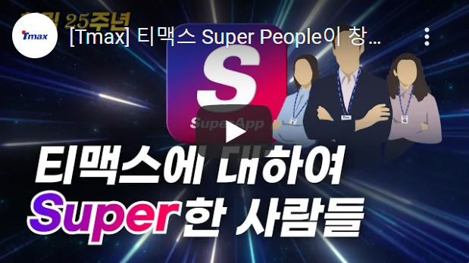
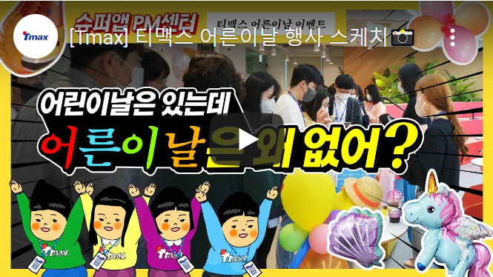

화면코드
페이지 명
MEDIA
작성자
작성일
화면 경로
MEDIA-SNS
버전
P.NO
47
Description
수정 작업 중
1 | 내용 : 내용
특이사항
MEDIA
티맥스오피스의 다양한 소식들을 만나보세요
보도자료
SNS

Slide 48
RECRUIT
수정 작업 중

Slide 49







화면코드
페이지 명
RECRUIT
작성자
작성일
화면 경로
RECRUIT-채용 공고
버전
P.NO
49
Description
수정 작업 중
1 | 내용 : 내용
특이사항
RECRUIT
티맥스오피스에서 Super App세상을 이끌어갈 인재를 모집합니다!
채용 공고 형식 미정
1. 현재와 같이 직무별 간단한 소개
2. 공고 타이틀 나열된 표 클릭 후 상세 안내
3. 드롭다운바 하단 상세 안내
4. 공고별 별도 페이지 구성
채용 공고
채용 프로세스
복리 후생
자주 묻는 질문
개발 연구원
제품 기획자
제품 컨설팅
UI UX 설계, 디자인, 퍼블리싱
제품 연구개발의 업무 전반 수행
IT 기술동향 리서치
제품 기획과 고도화 수행
개발/디자인/품질팀과 유기적인
커뮤니케이션 및 회의체 리딩
제품 컨설팅 수행(Pre-Sales)
제품 Sales Kit(Script) 작성/배포
Office Suites, ECM, No-Code App Builder의 UX 설계, 전략 수립, GUI디자인, Publishing
마케팅 담당자
QA엔지니어
기술 엔지니어
제품 출시에 따른 4P 전략 수립 (가격, 라이선스 등)
브랜드 커뮤니케이션 전략 수립 및 기획
문서 관리 플랫폼, No-Code 앱 빌더 QA 업무
제품 기술 분석 및 Spec 정의
고객의 needs 파악, Pain Point분석
고객의 요구 사항 범위 설정, 일정 계획,
산출물 관리 등
다음페이지 계속▼

Slide 50
화면코드
페이지 명
RECRUIT
작성자
작성일
화면 경로
RECRUIT-채용 공고
버전
P.NO
50
Description
수정 작업 중
1 | NOTION 페이지 링크 연동 https://pouncing-ferryboat-b65.notion.site/22-d89c734e67b445d896db87fcbc6122e0
2 | 입사지원하기 링크 연동 https://kr.tmaxsoft.com/recruit/recruitNotice.do
특이사항
RECRUIT
티맥스오피스에서 Super App세상을 이끌어갈 인재를 모집합니다!
채용 공고
채용 프로세스
복리 후생
자주 묻는 질문
더욱 자세한 공고 내용을 확인하고 싶으시다면?
티맥스오피스와 Super App
세상을 만드는 여정에 함께하세요!
상시 인재풀 등록 폼
추가 논의
1
NOTION 채용 공고 >
2
입사 지원하기 >
상시 인재 POOL 등록
이름
신입/경력
이메일
연락처
직무
링크(이력서, 포트폴리오)
등록폼에 입력해주시거나
tmaxoffice@tmax.co.kr로 보내주셔도 됩니다
지원하기

Slide 51






화면코드
페이지 명
RECRUIT
작성자
작성일
화면 경로
RECRUIT-채용 프로세스
버전
P.NO
51
Description
수정 작업 중
1 | 내용 : 내용
특이사항
RECRUIT
티맥스오피스에서 Super App세상을 이끌어갈 인재를 모집합니다!
채용 공고
채용 프로세스
복리 후생
자주 묻는 질문
서류전형
(연구직일 경우,
코딩 테스트)
1차면접
2차면접
건강검진
결과발표
위 내용은 영입을 위한 기본 프로세스로 경우에 따라 추가 절차가 포함될 수 있습니다. (코딩 테스트, 사전 과제, 추가 인터뷰 등)
유의사항
국가유공자 및 장애인 등 취업보호대상자는 관계법령에 따라 우대합니다.
이력서에 기재된 학력 및 경력사항 등 기재사항이 허위임이 판명될 경우, 합격이 취소될 수 있습니다.
전형 일정 및 결과는 지원자 등록에 기재된 연락처 또는 이메일 주소를 통해 안내 드립니다.
정규직 입사 시 신입 3개월의 수습 기간이 적용됩니다.
다음페이지 계속▼

Slide 52








화면코드
페이지 명
RECRUIT
작성자
작성일
화면 경로
RECRUIT-복리후생
버전
P.NO
52
Description
수정 작업 중
1 | 내용 : 내용
특이사항
RECRUIT
티맥스오피스에서 Super App세상을 이끌어갈 인재를 모집합니다!
채용 공고
채용 프로세스
복리 후생
자주 묻는 질문
리프레쉬 휴가 제도
3년 이상 장기 근속자에게 1~3개월의
리프레쉬 휴가 제도 (비연구직은 10년)
복지 포인트 제도
연평균 150만원, 최대 200만원의 복지 포인트 지급
교육 지원
사내 교육 실시 및 각종 세미나 교육 수강 지원
서적 구매 비용 지원
동호회 지원
축구, 등산, 문화, 탁구, 마라톤 등
다양한 동호회 활동 지원
사내 편의시설
사내 건강관리실(마사지실) 운영, 안마 의자,
수면실, 여성 휴게실 보유
헬스장 무료 이용
업무 몰입 시스템
듀얼 모니터 지원
사내 어린이집 운영
1인실 또는 2인 1실의 연구실 제공
생활 안정 지원
경조 휴가 및 경조금 지원
사택 제공 (R&D 직군 한정)
사내 식당과 카페
구내식당, 커피전문점 형태의 휴게실
비연구직의 경우, 식대 일부 지원

Slide 53
화면코드
페이지 명
RECRUIT
작성자
작성일
화면 경로
RECRUIT-자주 묻는 질문
버전
P.NO
53
Description
수정 작업 중
1 | 질문 클릭 시 하단에 답변이 나오는 형식으로 제작
특이사항
RECRUIT
티맥스오피스에서 Super App세상을 이끌어갈 인재를 모집합니다!
참조. 티맥스티베로 채용 페이지
https://kr.tmaxsoft.com/recruit/recruitFaq.do
채용 공고
채용 프로세스
복리 후생
자주 묻는 질문
1
입사 지원 방법은 어떻게 되나요?
입사지원 기록이 있어도 재지원이 가능한가요?
병역 특례로 지원이 가능한가요?
채용 전형 결과는 어떻게 알 수 있나요?
근무 분위기는 어떤가요?
신입사원 입사 교육은 어떻게 이루어지나요?

Slide 54
자주 묻는 질문 응답 내용
입사 지원 방법은 어떻게 되나요?
입사지원을 위해서는 당사 홈페이지(www.superoffice.co.kr)에서 채용 부문을 확인하고 온라인 지원서를 작성해주셔야 합니다. 특히 E-mail이나 우편, 방문접수를 하시는 경우에는 채용 진행 절차에 반영되지 않습니다. 또한 온라인 지원서에 작성한 데이터는 추후 면접 및 합격 통보에 이용되며, 최종 합격 후 인사 데이터에 반영되므로 정확하게 작성하여 주시기 바랍니다.
수정 작업 중
입사지원 기록이 있어도 재지원이 가능한가요?
물론 가능합니다. 다만 동일 기간 내 진행되는 전형에 중복 지원은 되지 않으며, 지원하신 부문의 전형이 완료되어야만 다른 부문에 지원이 가능합니다. 지원 결과는 홈페이지 채용공고에서 직접 확인하실 수 있습니다. 이전 지원 시 부족했던 부분을 채울 수 있는 노력을 통해 발전된 모습으로 재지원 했을 경우 기회는 열려 있습니다.
병역 특례로 지원이 가능한가요?
전문연구요원은 전산 관련학과를 전공하고 석사 이상의 학력자만이 지원할 수 있습니다. 단, 공익근무요원 판정을 받은 경우는 학사도 지원 가능합니다. 산업기능요원은 채용하지않습니다. 채용절차는 모두 동일하며, 전문연구요원으로의 편입은 병무청으로부터 할당 받은 T/O가 있을 경우 입사일 등에 의거하여 순차적으로 진행하게 됩니다. 병무청에서정기적으로 배정하는 T/O 뿐만 아니라 연중 추가 T/O 배정 시에도 신청하여 연간 수십여명이 전문연구요원으로 편입되고 있는 상황입니다.
채용 전형 결과는 어떻게 알 수 있나요?
온라인 지원서를 제출하신 화면에서 진행상태 조회가 가능하며 각 전형별 합격자에게는 이메일과 문자메세지로 개별 통보 하고 있습니다. 불합격자에게는 별도로 통보하지 않으며 시스템에서 확인 가능합니다
근무 분위기는 어떤가요?
당사는 매년 상하반기 신입 공채를 꾸준히 하고 있어 젊은 신입 사원들의 비율이 높은 회사입니다. 또한 제품 연구개발을 위해 개개인의 자율성을 보장하고 있으며, 이는 자연스레 근무 환경으로 이어지고 있습니다. 이 외에도 사내 전배 제도 등을 통해 본인이 하고 싶은 일에 대해 도전할 수 있도록 최대한 지원과 장려를 아끼지 않습니다.
신입사원 입사 교육은 어떻게 이루어지나요?
신규 입사자를 대상으로 조직에 빠르게 적응할 수 있도록 신규 입사자 오리엔테이션 및 제품 교육을 기본으로 실시하고 있으며, CTO 및 우수 연구진에 의한 사내 교육 및 기술 세미나를 진행하고 있습니다. 또한 리더십 양성자 교육 및 OA, 어학(영어,일어,중국어), 프리젠테이션 교육,CS교육을 통해 개인의 자질 향상과 능력개발을 향상 시킬 수 있는 기회를 제공하고 있습니다.

